Slide 1
UEFI驱动模型
UEFI，全称Unified Extensible Firmware Interface，即“统一的可扩展固件接口”，是一种详细描述全新类型接口的标准，是适用于电脑的标准固件接口，旨在代替BIOS（基本输入/输出系统）。UEFI统一了：
UEFI是一个标准，不同的厂商对UEFI有不同的实现, 一种比较常用的开源实现是EDK2（git@github.com:tianocore/edk2.git）。 EDK2是一个遵循UEFI标准和PI标准的跨平台固件开发环境。
固件启动阶段基础框架Spec —— PI Spec
与操作系统的接口 —— UEFI Spec
抽象硬件的Spec —— ACPI Spec

Slide 2
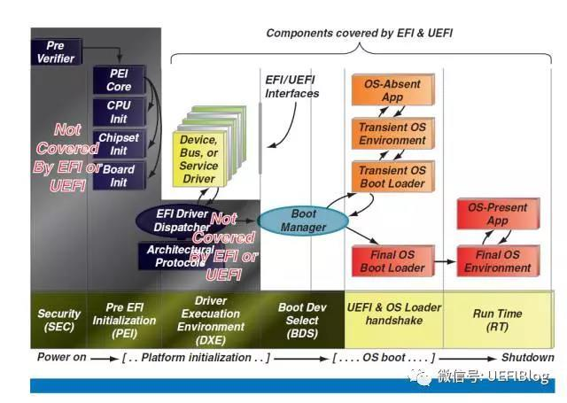
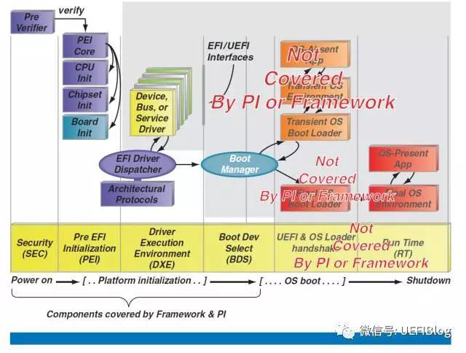
基于UEFI的计算机启动过程分析
Platform Initialization描述了从平台重启到构建出UEFI兼容环境所需的完整过程
整个过程分为PI与UEFI阶段
对于PI阶段
SEC作为计算机上电后第一阶段，SEC会做一些与硬件相关的验证，并且将控制权交给PEI Foundation
PEI阶段资源依然十分有限，PEI后期才会初始化内存，主要功能就是初始化一些硬件设备，并且给DXE准备执行环境，通过HOB传递给DXE Foundation，最终将控制权交给DXE Foundation
DXE初始化了驱动的执行环境
对于UEFI阶段
UEFI阶段的第一件事就是BDS，顾名思义，就是发现引导设备，并做出选择（用户选择或根据设定），该阶段负责初始化所有启动OS所需要的设备，说白了这一阶段就是要枚举设备并执行对应的驱动
在我们关心的视角中，枚举的入口是PCI Root，然后就是PCIe总线上的各种控制器，就包括我们最关心的SCSI控制器
那么下文我们就从PCIe的枚举入手开始分析系统启动过程

Slide 3
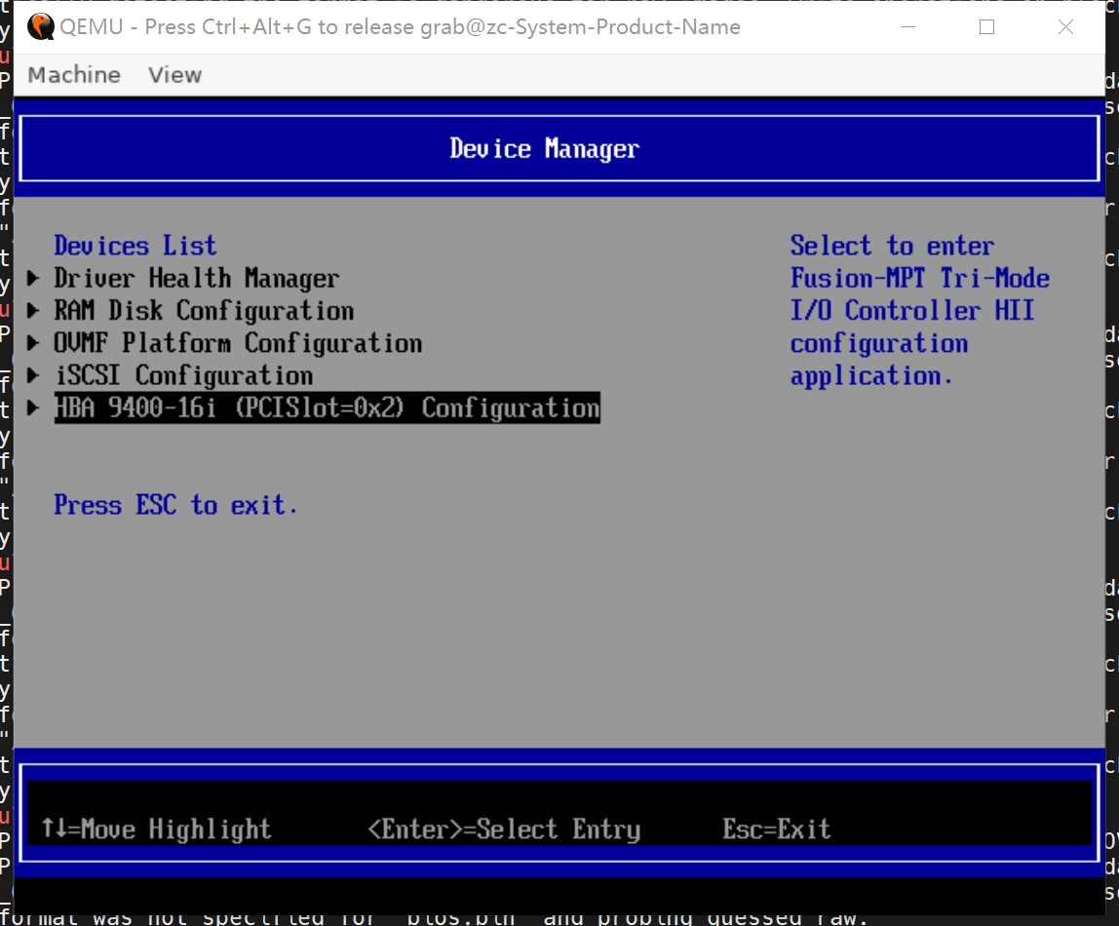
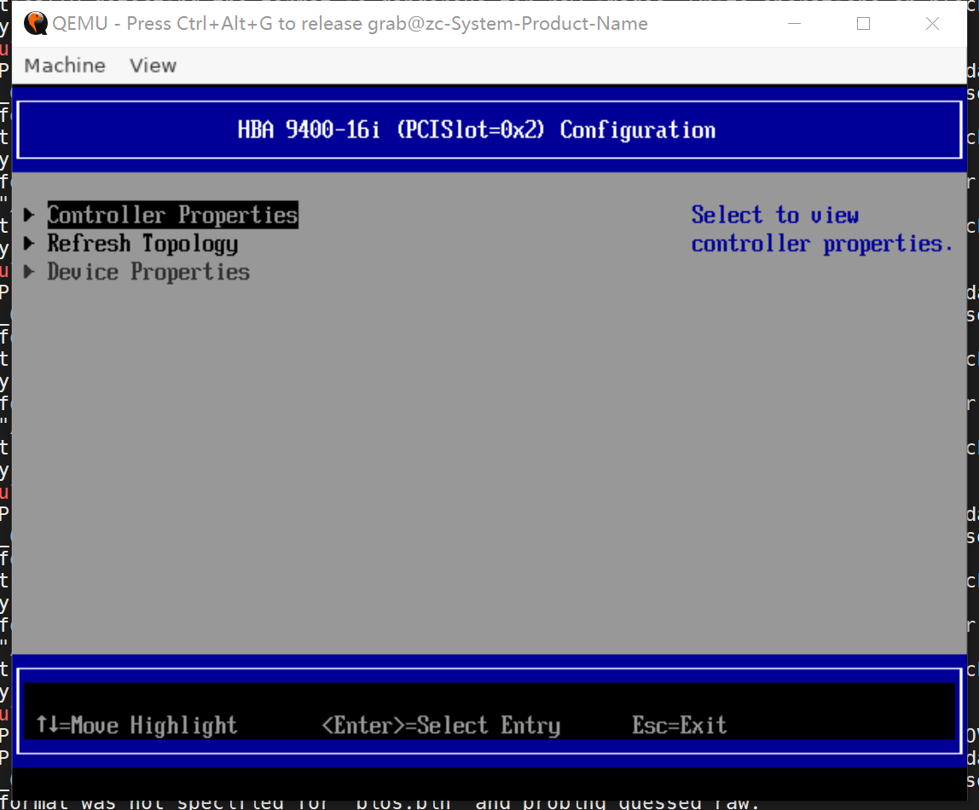
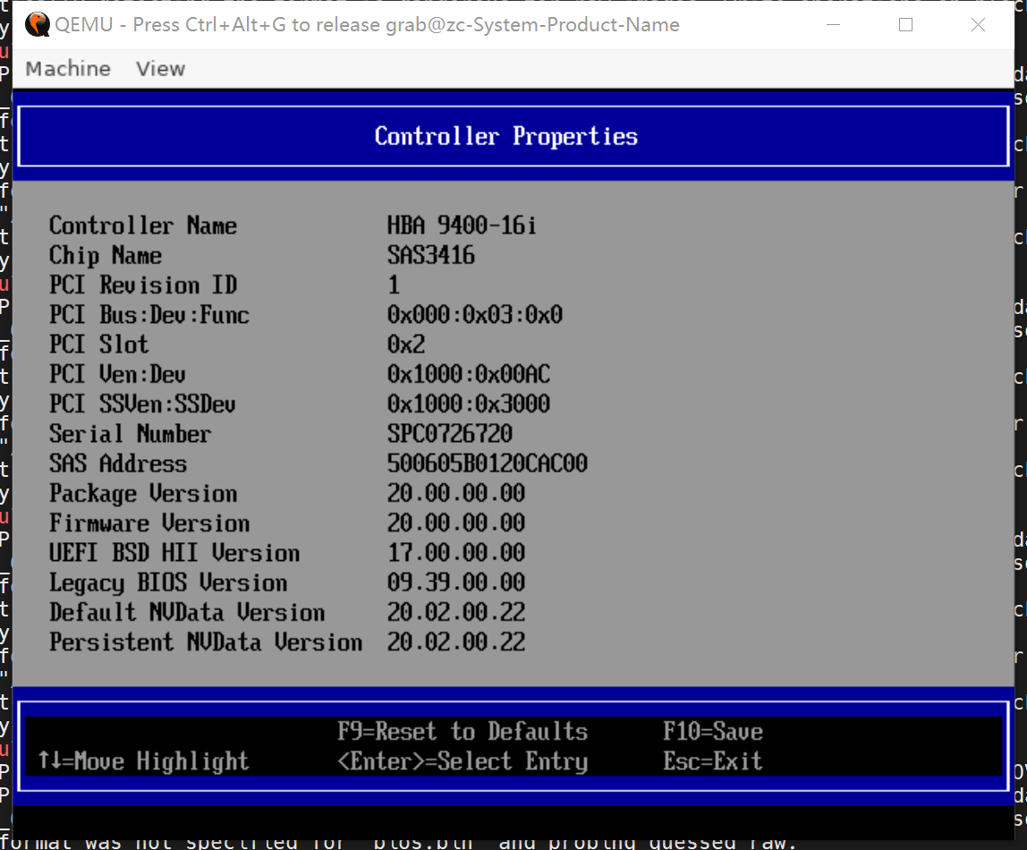
基于UEFI的PCIe枚举过程分析
实验环境搭建
edk2源码：git@github.com:tianocore/edk2.git
Qemu模拟环境
博通9400-16i HBA
在以上的基础中将博通HBA穿透到Qemu所模拟的虚拟环境中，可以跑出如下的效果

Slide 4
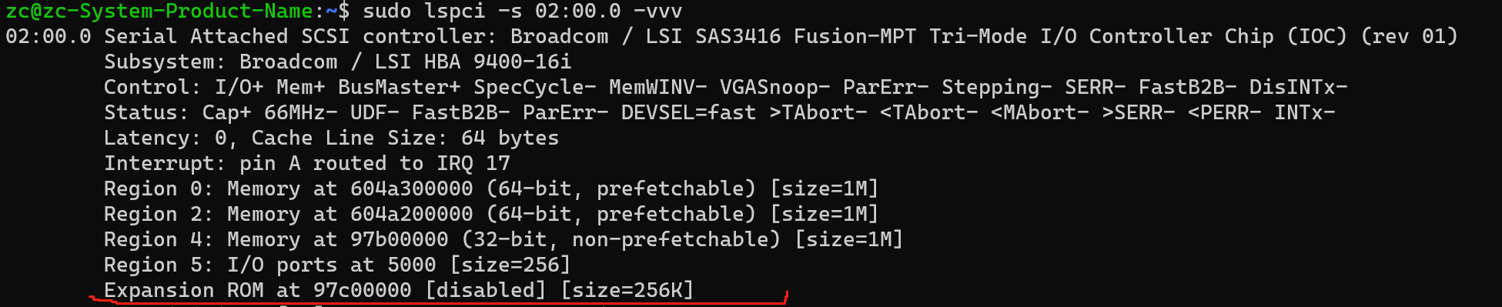
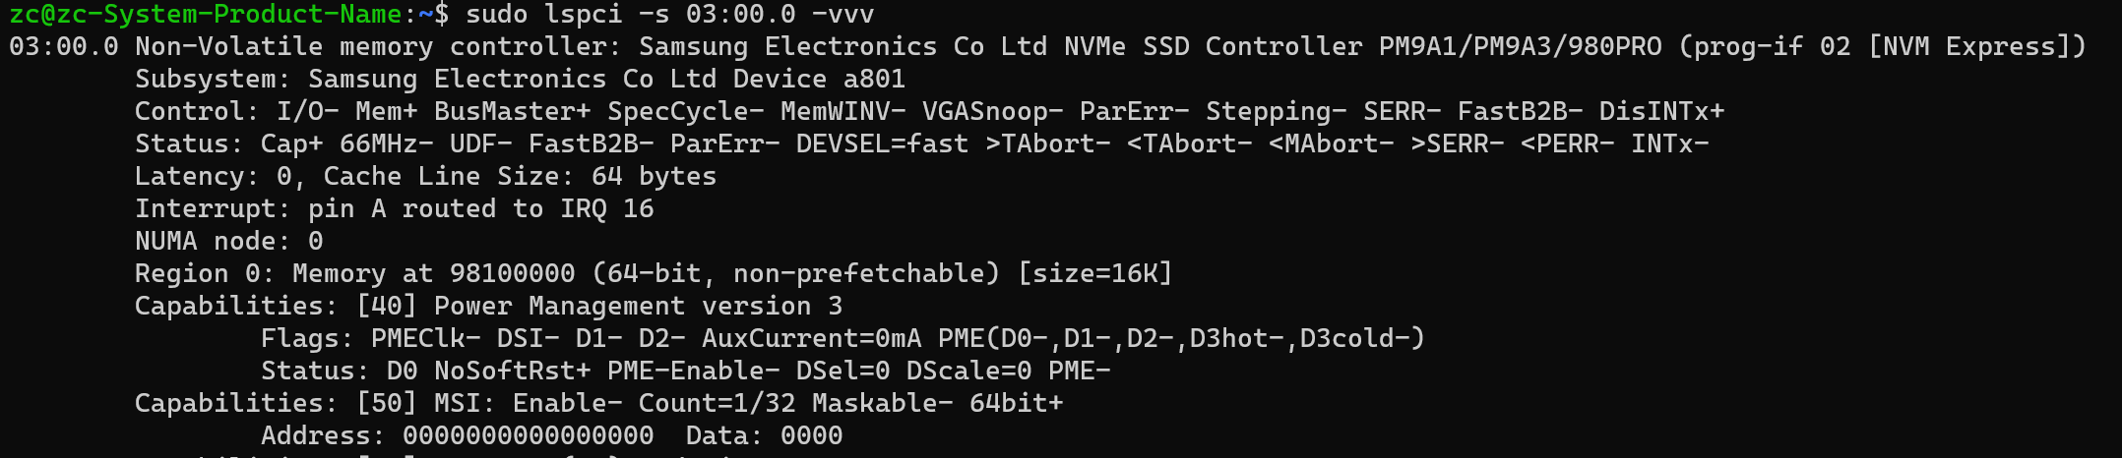
基于UEFI的PCIe枚举过程分析
其实就是在edk2模拟环境中枚举到博通的HBA卡之后的行为逻辑分析
显然edk2中是没有博通9400-16i对应的驱动的，那么后续的逻辑是如何做的呢，这里就必须提一下PCI Option Rom的概念了
PCI Option ROM又叫PCI Expansion ROM，它存放用于设备初始化的code。有的code存放在板卡上，而有的则保存在BIOS的binary里面（这就是源码编译的意思）
显然9400-16i的设备初始化代码不在edk2源码中，而是保存在了板卡上；而NVMe设备的初始化代码则在edk2源码中可以看到
在PCIe配置空间中，在偏移0x38h的位置是Expansion ROM Base Address
对比9400-16i的配置空间与NVMe配置空间可以发现，PCIe NVMe压根不存在Expansion ROM

Slide 5
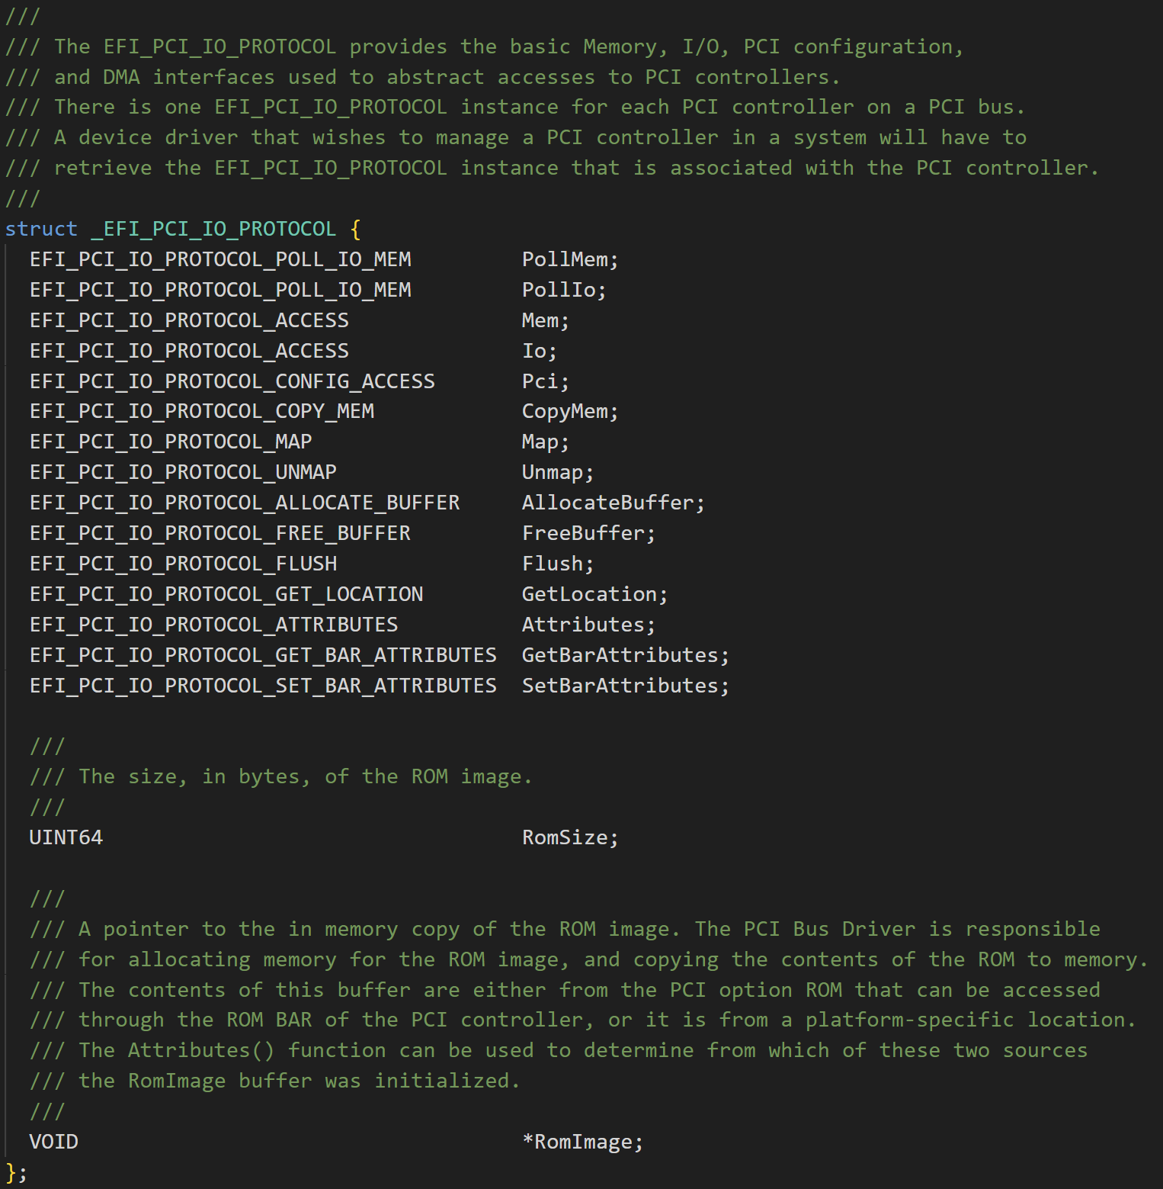
基于UEFI的PCIe枚举过程分析
UEFI在枚举到一个PCIe设备之后，PCIe设备应该有一系列操作方法，该操作方法应该与PCIe设备有关联，其实UEFI是典型的对象+对象操作方法的设计思路。
对象在UEFI中称为HANDLE
操作方法在UEFI中称为PROTOCOL
关联的过程称为为对象安装PROTOCOL
简单看一下_EFI_PCI_IO_PROTOCOL的例子，该协议需要定义操作PCIe设备的方法，并且此外还包括了我们比较关心的两个字段
RomSize
RomImage
PCIe的Rom是要加载到内存中来执行的，这就是指向它的一个指针

Slide 6
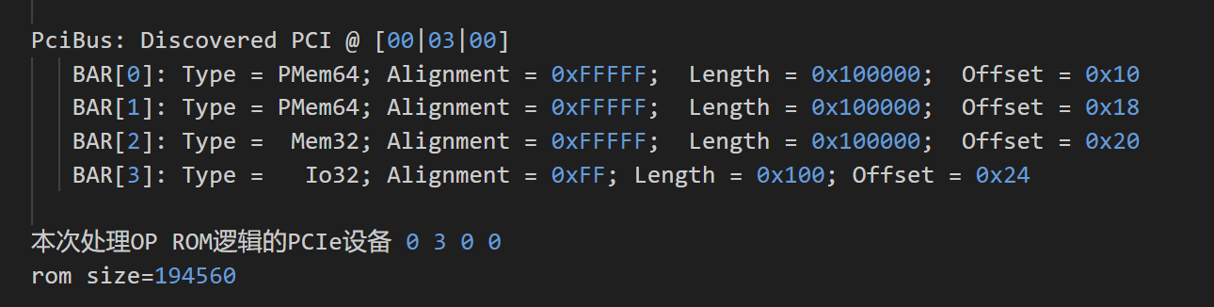
基于UEFI的PCIe枚举过程分析
UEFI在枚举到一个PCIe设备，并且为它安装了_EFI_PCI_IO_PROTOCOL之后，处理流程的一个环节是通过配置空间就能够确定该PCIe设备是否有Op ROM，如果存在，则需要执行OP ROM的加载解码等逻辑
显然9400-16i需要加载Op ROM到内存
这是UEFI启动log的一部分截取，可以看到9400-16i加载的rom size大小为194560 Bytes
这部分加载的内容是什么呢，见下页PPT

Slide 7
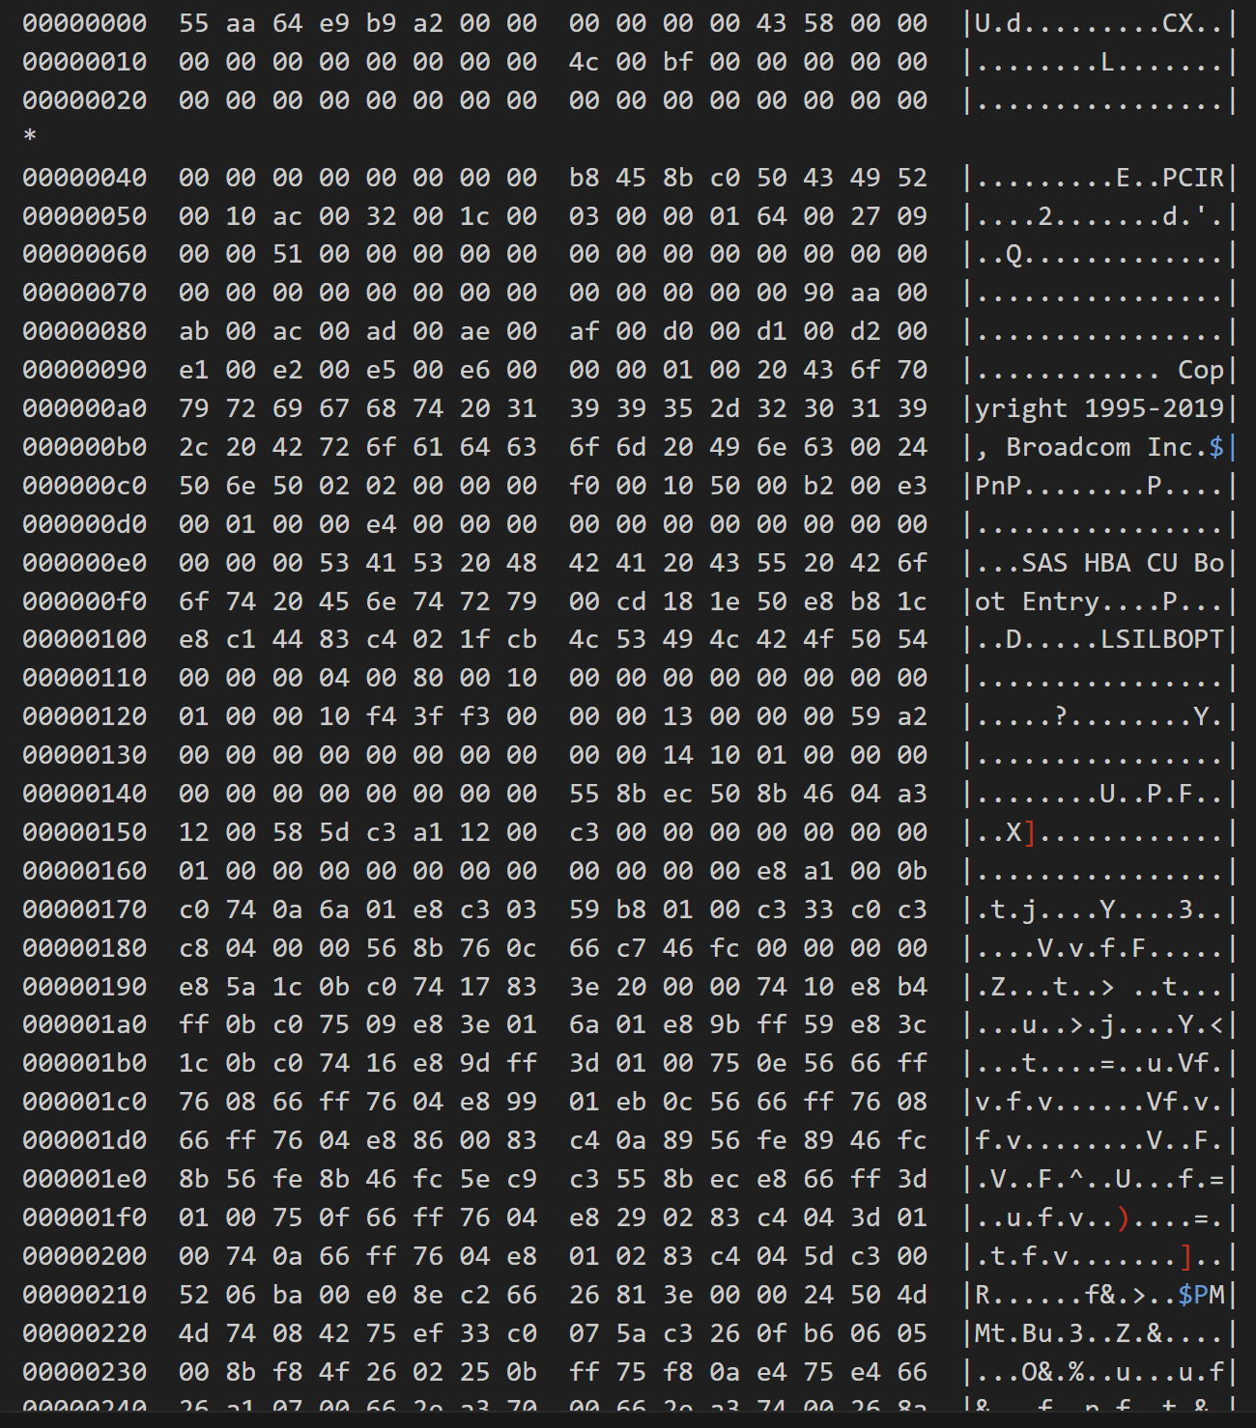
基于UEFI的PCIe枚举过程分析
9400-16i PCIe Op Rom结构
通过命令
storcli cx get bios file=<filepath>
能够把9400-16i的二进制内容取出来，这部分如右图所示。同样的工作UEFI也会执行
看起来需要简单了解下PCIe Option ROM的基本格式，见下页

Slide 8
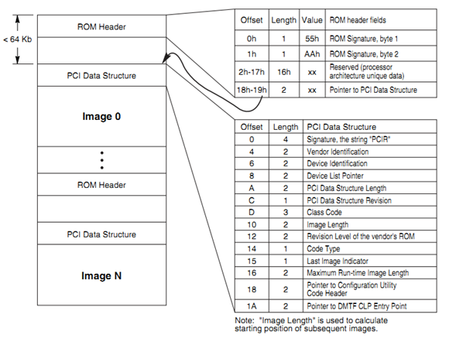
基于UEFI的PCIe枚举过程分析
9400-16i PCIe Op Rom结构
首先，在Option ROM的头两个字节是magic number: 0x55，0xAA。由此可以验证是否是合法的option rom
其次，在0x18-0x19这个位置可以获取到PCI Data structure pointer, 这其实是一个地址，由这个地址，我们可以得到PCI Data structure所存放的位置。通过解析PCI Data structure，我们可以获得ROM的version, class type， size等等信息
Image是我们真正的可执行代码，是由我们写的代码生成的（驱动真正内容就是这部分）
9400-16i Op Rom大小共记194560 Bytes，包含两个ROM Header，第一部分大小51200 Bytes ，第二部分大小143360 Bytes ，只有第二部分是有效的EFI PCI Option ROM image，所以驱动逻辑的部分只有143k左右

Slide 9
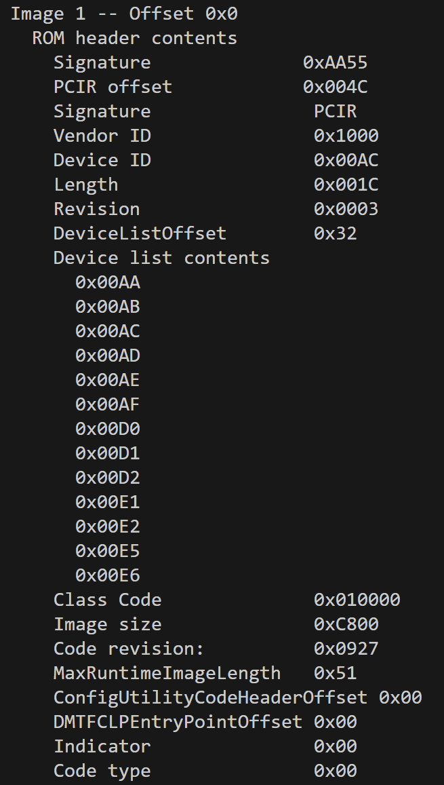
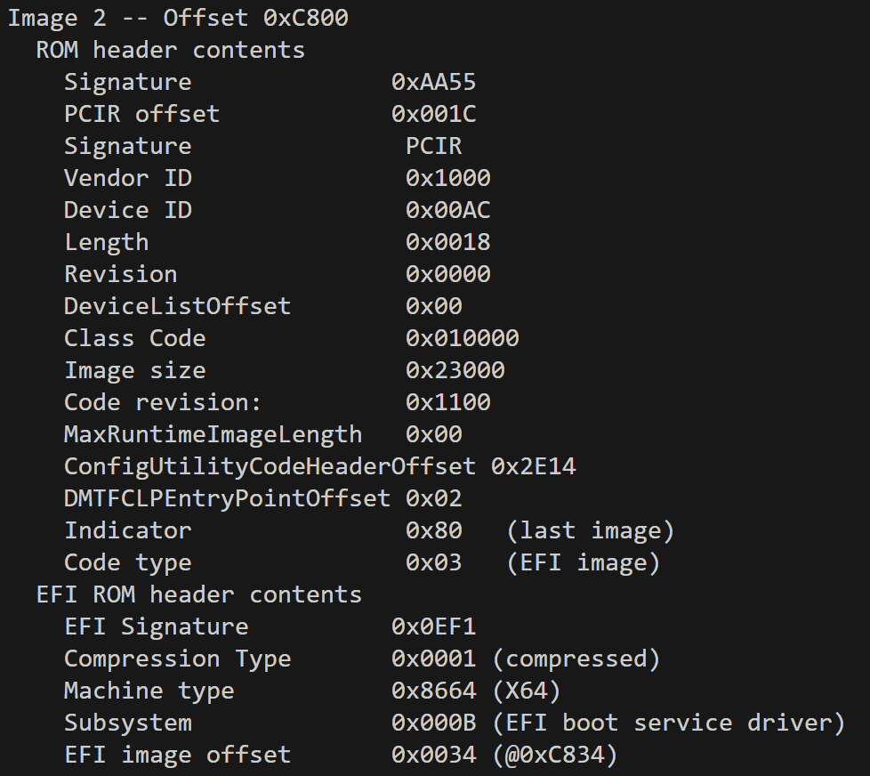
基于UEFI的PCIe枚举过程分析
9400-16i PCIe Op Rom结构
EfiRom Utility可以解析PCIe Op Rom，把玩一下从9400-16i中读取出来的PCIe Op Rom
./EfiRom -d /home/zc/run-ovmf/hba.rom

Slide 10
基于UEFI的PCIe枚举过程分析
由上文可知，对于9400-16i，其Op ROM中有保存9400-16i的驱动，UEFI将该内容加载到内存中后，就会执行驱动与设备的匹配，并且进行驱动的初始化逻辑，这个逻辑与Linux内核中基本一致。这部分逻辑虽然没有源码，但是edk2源码中有LSI非常老的源码驱动MptScsi，其支持的3种设备包括
#define LSI_53C1030_PCI_DEVICE_ID 0x0030
#define LSI_SAS1068_PCI_DEVICE_ID 0x0054
#define LSI_SAS1068E_PCI_DEVICE_ID 0x0058
通过学习MptScsi的初始化函数，能够对该过程有一个概念上的认知，初始化基本流程如下
确保对应PCIe设备（MptSCSI控制器）已经安装_EFI_PCI_IO_PROTOCOL
通过_EFI_PCI_IO_PROTOCOL提供的方法执行下述逻辑
Enable I/O Space & Bus-Mastering
Signal device supports 64-bit DMA addresses
Create buffers for data transfer
执行MptScsiInit函数
Reset控制器
Send controller init through doorbell
Read reply through doorbell
该PCIe设备除了是一个PCIe之外，还是一个SCSI总线上的host，所以它还应该安装SCSI设备所需要的协议，即EFI_EXT_SCSI_PASS_THRU_PROTOCOL

Slide 11
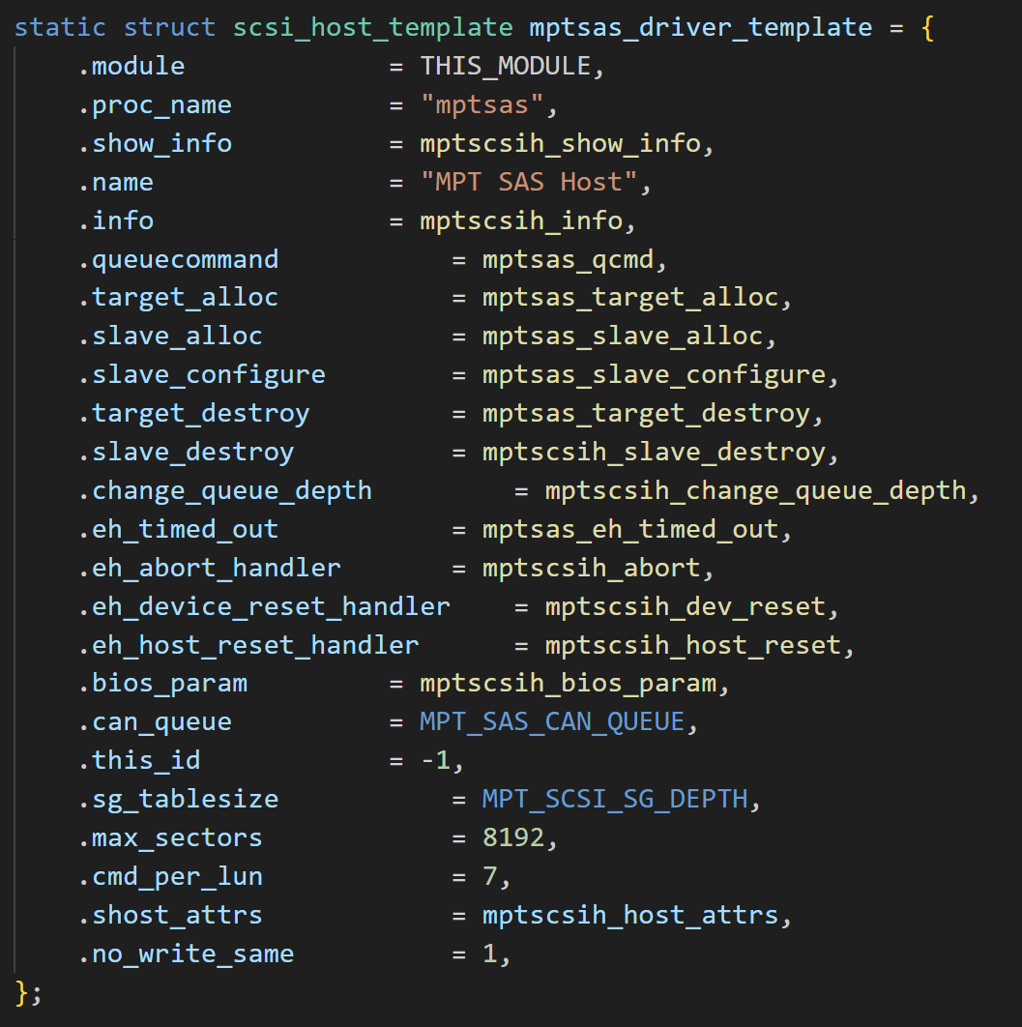
基于UEFI的PCIe枚举过程分析
上页的结束位置有提到EFI_EXT_SCSI_PASS_THRU_PROTOCOL，在MptScsi初始化的最后一步是为该协议需要实现的方法赋值
Linux内核中SCSI控制器驱动的上层是SCSI中层，SCSI中层通过调用底层SCSI控制器提供的queuecommand方法（本例中是mptsas_qcmd）来完成命令的下发，简言之Linux下的驱动需要实现自己的queuecommand方法
在Linux内核中驱动需要实现的方法如右图所示
MptScsi在内核中的关键实现

Slide 12
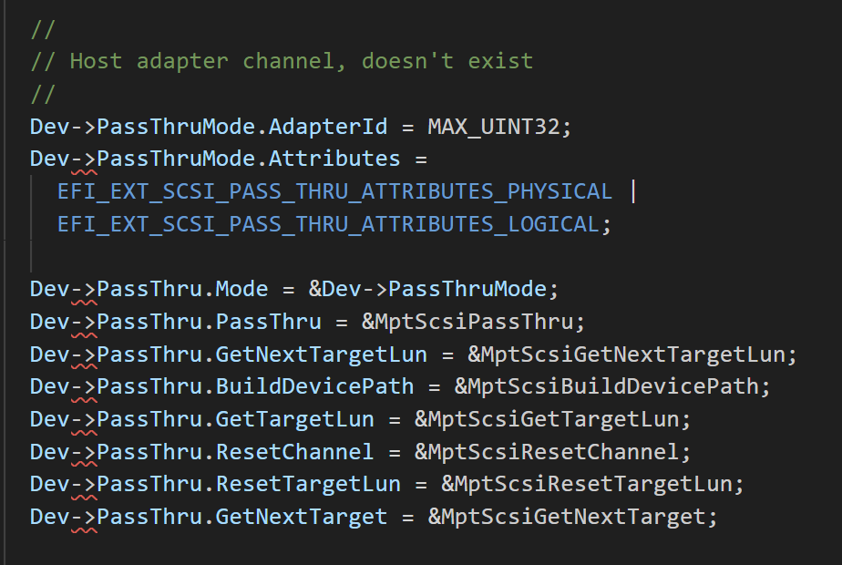
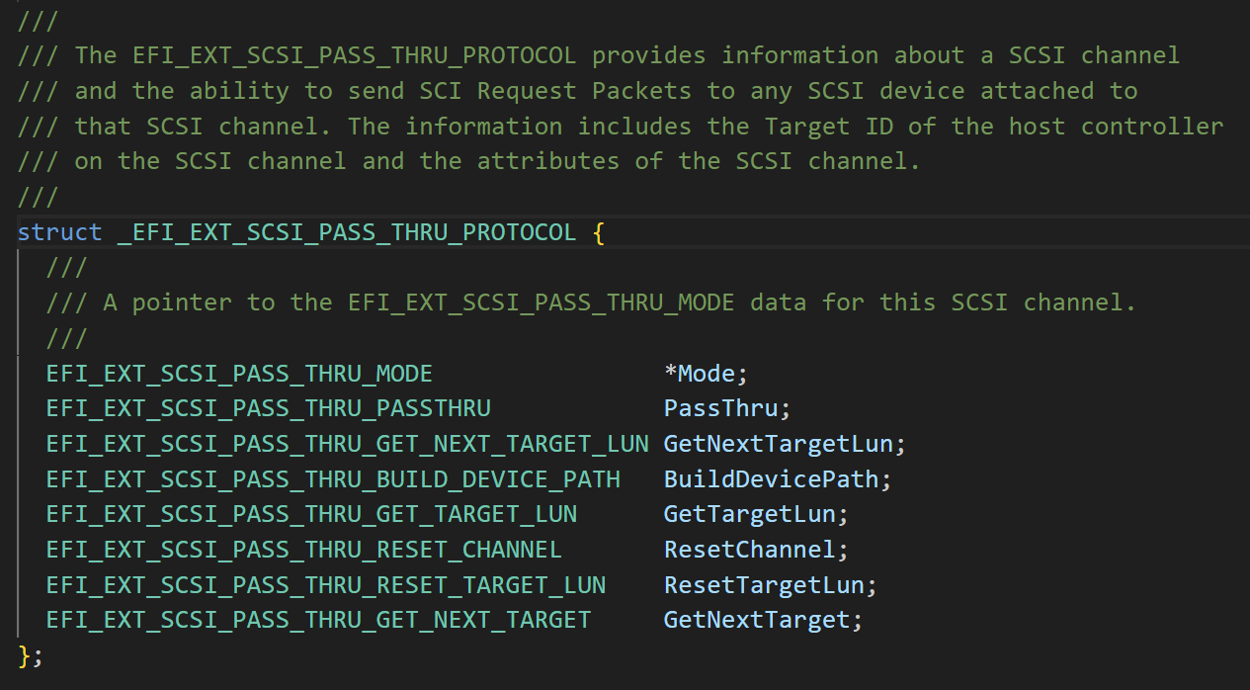
基于UEFI的PCIe枚举过程分析
上页的结束位置有提到EFI_EXT_SCSI_PASS_THRU_PROTOCOL，在MptScsi初始化的最后一步是为该协议需要实现的方法赋值
UEFI的IO栈形式相比于Linux内核更加简单，主要考虑3个对象
SCSI_DISK_DEV —— 最上层的操作的对象，需要安装EFI_BLOCK_IO_PROTOCOL，该协议的典型方法包括ReadBlocks/WriteBlocks/FlushBlocks等
SCSI_IO_DEV（SCSI总线的抽象）—— 需要安装EFI_SCSI_IO_PROTOCOL协议，该协议的典型方法包括ResetBus/ExecuteScsiCommand等
SCSI控制器，对应PCIe设备 —— 需要安装EFI_SCSI_PASS_THRU_PROTOCOL，该协议的典型方法包括PassThru（说白了就是读写）
MptScsiPassThru的实现其实就分三步
MptScsiSendRequest —— 敲门铃
MptScsiGetReply —— 死循环等结果
MptScsiHandleReply ——向上反馈
所以一个IO基的本流程是这样的，用户读写块设备，调用块设备的基本读写方法(ReadBlocks/WriteBlocks)，进而调用总线上的ExecuteScsiCommand方法，进而调用对应控制器的PassThru方法
SCSI控制器的驱动开发简单来说就是要提供EFI_SCSI_PASS_THRU_PROTOCOL协议需要的方法。驱动编译后的格式是efi，利用打包工具将efi打包成PCIe Op ROM格式即可。
MptScsi在UEFI中的关键实现

